Slide 1
PT
PrivacyTrace
2026 · 专家评审版
作品评审 / EXPERT REVIEW
CODE / STATIC EVIDENCE
POLICY / TEXT
PrivacyTrace
Android APK 静态隐私线索 × 政策原文
作品评审 · 专家版 · 120 秒影片 + 评审 PPT
EVIDENCE
视频与 PPT 均按「定位 / 创新 / 关键实现 / 真实成果 / 学生原创贡献」组织。
2026-10-23 · REVIEW CUT
Notes:
开场：这是一份专家评审材料。影片 120 秒，PPT 作为同一叙事的可翻阅版本。两者使用同一组事实、同一组边界，不把产品演示当成评审结论。

Slide 2
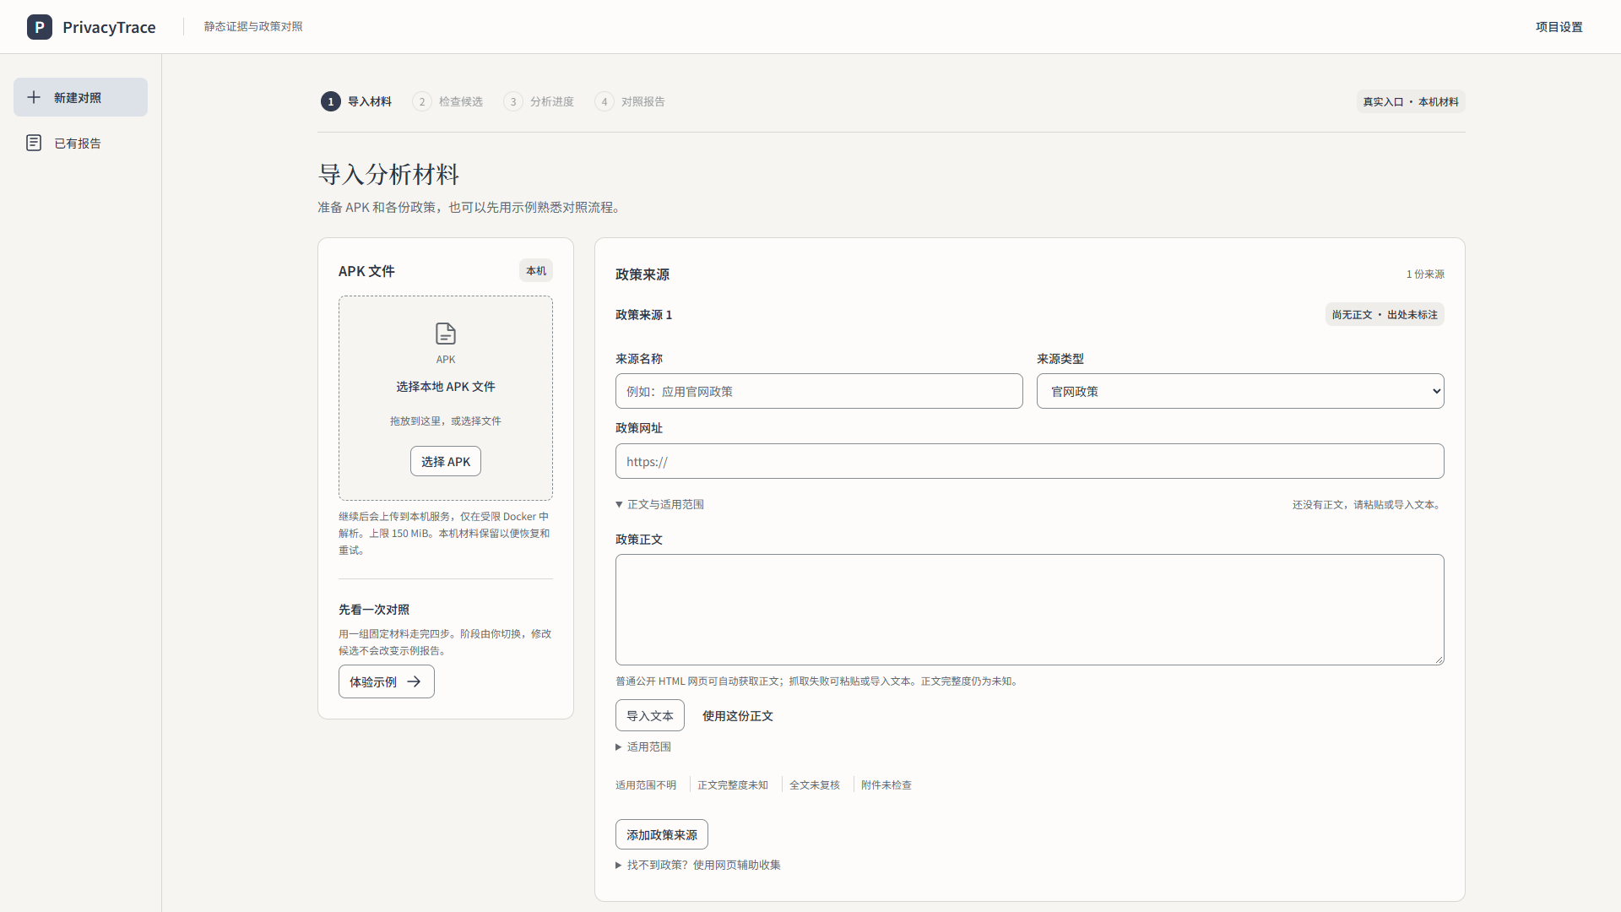
PT
PrivacyTrace
作品评审 / EXPERT REVIEW
01 / 定位
POSITIONING
读取静态线索，
对齐政策原文。
工作台 · 开发版
2026-10-23 截屏 · 固定演示数据
PRIVACYTRACE / WORKBENCH / NEW COMPARISON
上传 APK 或 base + splits，解析 manifest 与全部 classesN.dex。再放入政策正文：可定位的线索落到代码位置与政策原句，材料不足保留 UNKNOWN。
权限
= 能力声明
invoke
= 静态线索
未证实
= UNKNOWN
界面仍在开发；最终视觉可能变化。
它不判断
合规性 / 安全性 / 实际采集
只对照，不判定。
线索 ≠ 行为。结论留给证据与人工复核。
PRIVACYTRACE / REVIEW DECK / 2026
02 / 10
Notes:
定位：它读取安装包里的静态线索，和政策原文逐条对照。权限是能力，invoke 是线索，两者都不等于实际采集。工作台截图是 2026-10-23 开发版，固定演示数据，不能当作最终视觉。

Slide 3
PT
PrivacyTrace
作品评审 / EXPERT REVIEW
02 / 创新
INNOVATION
结论要能回到代码与原文。
① 代码位置
② 政策原句
synthetic/LocationFeature.java
示例 App 内隐私政策 · 全文快照
LocationFeature#readGpsLocation:12
原文位置 [0, 18)
locationManager.getLastKnownLocation(
LocationManager.GPS_PROVIDER);
对照
我们访问位置信息，用于提供地图功能。
rule · android.location.last-known.gps
按 Unicode 码点计数 · 半开区间
一条证据，两个终点；两边都能自己走一遍。
人工构造示例 · 可复算
01 / 两个终点
02 / 三层分离
03 / 真值先冻结
代码位置与政策原句，都能自己走一遍。
事实、声明、推断分开记录；UNKNOWN 保留。
12 个场景、三方案同材料；先冻真值再跑算法。
PRIVACYTRACE / REVIEW DECK / 2026
03 / 10
Notes:
创新点不在静态分析本身，而在证据链的形状：一条证据同时挂代码位置和政策原句，两个端点都能复核。一致性分析不是本项目首创；我们把证据链做成可理解、可复核。事实、声明、推断分开记录，材料不足就保留 UNKNOWN。受控场景的真值先冻结，再让算法跑。

Slide 4
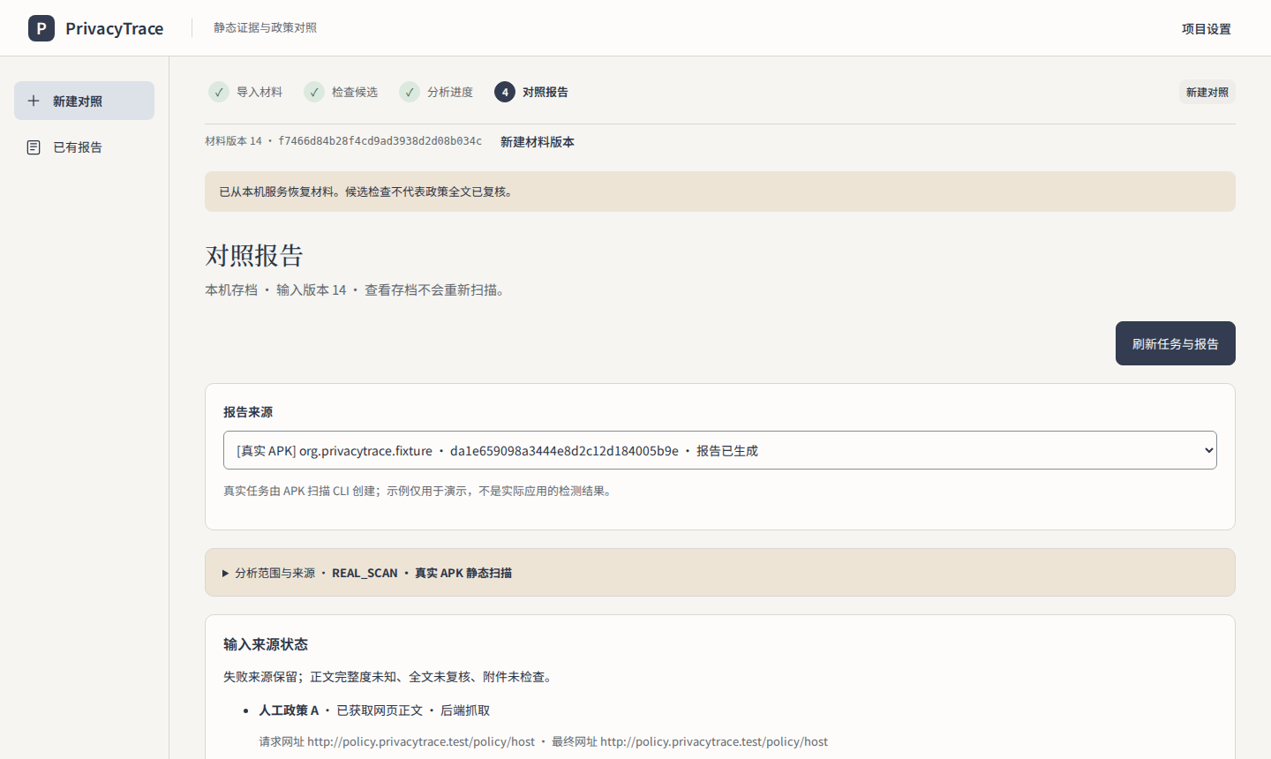
PT
PrivacyTrace
作品评审 / EXPERT REVIEW
03 / 关键实现
IMPLEMENTATION
一条流水线，
同一条证据链。
APK + 政策材料
隔离扫描
证据 + 候选
一致性对照
报告 / 回放
单包 / base + splits
Docker · network none
代码位置 · 原句区间
多状态 · 缺证据不升级
Web · Android · 离线
隔离扫描 / CONTAINER
静态分析 / STATIC
report / CONSTRUCTED INPUT / persisted replay
非 root 65534:65534
network=none · 只读根
cap-drop ALL
1 CPU · 1 GiB · PID 32
Androguard 4.1.3
AXML + 全部 classesN.dex
缺 JADX → 字节码兜底
方法内无分支局部常量
政策快照 / POLICY
引擎与运行 / ENGINE
Unicode 码点半开区间 [start,end)
切片 == excerpt
旧快照不覆盖
来源 · 版本 · 采集时点
FastAPI · Pydantic
PostgreSQL outbox
Redis · Celery
mTLS Runner · 不持 Docker socket
未知 APK 只在隔离容器里解析；扫描结束删除副本。
报告 · 2026-10-22 交付候选 · 构造材料 / 持久化回放
界面仍在开发；截图 2026-10-22 / 23。
PRIVACYTRACE / REVIEW DECK / 2026
04 / 10
Notes:
实现是一条流水线：材料进来，隔离容器里解析，生成证据和候选，一致性引擎对照，最后出报告和回放。左边四个块是可核的约束和组件；右边是 2026-10-22 交付候选报告，输入是构造材料，页面是持久化回放。

Slide 5
PT
PrivacyTrace
作品评审 / EXPERT REVIEW
04 / 真实成果
RESULTS
把四类数字分开报。
工程门禁 / ENGINEERING GATE
部署验收 / DEPLOYMENT R1–R6
受控评测 / CONTROLLED
1578
40
12
passed
pass
/ 12
179 skipped
e2e 65 · Web 111 · 生产构建通过
0 fail · 0 skip
四入口 4/4；唯一既有豁免 dedicated-scan-host-verification
API 基线 4/12 · 权限+关键词 2/12
36 行 · 失败 0 · P/R/F1 = N/A
65b49f7 · 2026-10-21
65b49f7 · 用户授权
b0b3c74 · 名义状态对照
工程测试 ≠ 受控评测 ≠ 真实 App 准确率
受控场景是自建源码场景的名义状态对照，不推广为真实 App 的检测准确率；P/R/F1 按协议为 N/A。
未命中规则 ≠ 没有隐私行为。
PRIVACYTRACE / REVIEW DECK / 2026
05 / 10
Notes:
结果分四类：工程门禁 1578 passed、179 skipped，e2e 65，Web 111；部署 40/0/0，四入口 4/4；受控 12 个场景，三方案状态一致 12/4/2，36 行，失败 0，P/R/F1 按协议 N/A。三类数字不能混着说。

Slide 6
PT
PrivacyTrace
作品评审 / EXPERT REVIEW
04 / 真实成果 · 边界
RESULTS / BOUNDED
把失败和缺口
放在结果旁边。
H 矩阵 / 12 个组合
11 / 12
真实 App 案例 / GKD v1.12.1（仅 1 个历史样本）
通过
6 证据 / 3 行为 / 2 声明 / 3 问题
H01
H02
H03
H04
H05
H06
3 条结论均 INSUFFICIENT_EVIDENCE
2026-10-09 历史记录；本轮未重扫，也不代表实际采集。
H07
H08
H09
H10
H11
H12
H12 · J × splits × 手机模型
失败已复现 2 次，保留。
≠
≠
工程测试
受控评测
真实 App 准确率
代码按预期运行
自建场景 · 名义状态对照
未做 · 不宣称
证据不足，也要写进报告。
受控结果不推广为真实 App 的检测准确率；未命中规则 ≠ 没有隐私行为。
PRIVACYTRACE / REVIEW DECK / 2026
06 / 10
Notes:
H 矩阵 11 通过、1 失败；H12 是 J × splits × 手机模型，失败复现两次，片内和 PPT 都保留。真实 App 只有一个历史样本 GKD，6 证据、3 行为、2 声明、3 问题，三条结论都是证据不足。不要把工程测试、受控评测、真实 App 准确率混成一个数字。

Slide 7
PT
PrivacyTrace
作品评审 / EXPERT REVIEW
05 / 学生原创贡献
ORIGINAL CONTRIBUTION
团队提出什么，AI 辅助什么。
团队提出并执行
AI 辅助 · 披露在案
01
项目定位与「只对照，不判定」边界
脚手架与接口胶水。
测试与验收脚本。
文档与文案草稿。
02
证据模型与一致性状态机
03
确定性规则与字节码归因
04
受控场景 · 冻结真值 · 三方案对照
边界：不宣称 100% 独立，也不给出比例。
第三方：Androguard 4.1.3（Apache-2.0）· FastAPI · Vue 3 · PostgreSQL · Tauri 2。
05
验收治理：Issue / PR / check.sh 门禁
工具 → 用途 → 受影响文件 → 人工修改 → 复核
问题定义 → 证据模型 → 规则归因 → 受控基准 → 验收治理
披露范围：工具、用途、受影响文件与人工修改；具体归属以提交记录为准。
参赛团队提出并执行；身份与分工以报名及提交记录为准。
65b49f7
323780c9
b0b3c74
9e56771
2626152
工程门禁
六场景
十二场景
离线包
H 矩阵
每个数字绑定各自的提交与日期，不写成「当前版本」。
PRIVACYTRACE / REVIEW DECK / 2026
07 / 10
Notes:
贡献分两层写：团队提出并执行定位、证据模型、规则、受控基准和验收治理；AI 集中在脚手架、测试、文档和文案。不给代码比例，也不宣称 100% 独立。每个数字都绑提交，不写成当前版本。

Slide 8
PT
PrivacyTrace
作品评审 / EXPERT REVIEW
边界 / 缺口
BOUNDARIES
把边界放在结果旁边。
已做
未完成
不宣称
隔离扫描：非 root、network none、只读根
H12 失败，复现 2 次，未修复
不宣称 100% 独立
证据模型与一致性状态机
前端仍在开发，界面为开发版
不给 AI 代码比例
12 个受控场景 · 36 行三方案
真实 App 全局准确率 / 召回率未做
不宣称开源
工程门禁 1578 passed / 179 skipped
最终上传与系统反馈未发生
不宣称真实 App 准确率
部署验收 40 pass / 0 fail / 0 skip
真实 App 只有 1 个历史样本
不把线索当行为、不把受控当真实
评审要素已覆盖；失败项与缺口同页保留。
本片与 PPT 都不是赛事上传成功的证明；上传槽仍待人工执行。
PRIVACYTRACE / REVIEW DECK / 2026
08 / 10
Notes:
这一页专门放边界：做了什么、没做完什么、绝不宣称什么。H12 失败、前端开发版、真实 App 全局准确率未做、最终上传未发生，都写在这里。评审材料可以展示缺口，不能把缺口藏起来。

Slide 9
PT
PrivacyTrace
作品评审 / EXPERT REVIEW
结语 / CLOSE
CLOSE
先把证据摆出来，
再谈结论。
线索不等于行为。 受控结果不是真实 App 的准确率。 未知就写未知。
PrivacyTrace
2026 作品评审 · 120s film / review deck
复核入口：bash scripts/check.sh · deploy/check_acceptance.sh · delivery/manifest.json
PRIVACYTRACE / REVIEW DECK / 2026
09 / 10
Notes:
结语只有一句：先把证据摆出来，再谈结论。三条边界分别是线索、受控结果和未知。复核入口在仓库里，材料哈希在 manifest。

Slide 10
PT
PrivacyTrace
作品评审 / EXPERT REVIEW
材料 / 复核
APPENDIX
材料与复核，都在这里。
视频
PrivacyTrace-Review-1080p.mp4 · 120.000s · 1920×1080 · 30fps · H.264/AAC · 16,559,914 B
PPT
PrivacyTrace-Review.pptx · 10 页 · 与影片同一组事实与边界
源文件
film-review.html（window.__seek 确定性时间线）· assets/ · BEATS.md · manifest.json
视频 SHA-256
51d512afb8aface80cb9b2050bd06402611520c449995e605f1b6b0cee602cc5
数字绑定
65b49f7 工程门禁 · 323780c9 六场景 · b0b3c74 十二场景 · 9e56771 离线包 · 2626152 H 矩阵
复核命令
bash scripts/check.sh · deploy/check_acceptance.sh · 对照 manifest.json 校验哈希
上传状态
未上传。Issue #200 的上传栏、时间与系统反馈仍待人工记录。
评审要素覆盖：定位 / 创新 / 关键实现 / 真实成果 / 学生原创贡献。
缺口：H12 失败、前端开发版、真实 App 全局准确率未做、最终上传未发生。
PRIVACYTRACE / REVIEW DECK / 2026
10 / 10
Notes:
附录把视频、PPT、源文件、哈希、提交绑定和复核命令放在一起。上传状态明确写未上传，Issue #200 仍待人工填写系统反馈。

